Slide 1
Kaleidoskop zaujímavostí zo sveta testovania
Vladimír Burjan EXAM testing

Slide 2
Dá sa v pedagogike vôbec niečo merať?
6 200 žiakov 9. ročníka

Slide 3
Dá sa v pedagogike vôbec niečo merať?
2 x 6 200 žiakov 9. ročníka

Slide 4
Dá sa v pedagogike vôbec niečo merať?
6 200 žiakov 9. ročníka

Slide 5
Dá sa v pedagogike vôbec niečo merať?
2 x 6 200 žiakov 9. ročníka

Slide 6
Otázka pre publikum
Ako z týchto grafov vyplýva, že väčšina žiakov pri písaní testu neháda?

Slide 7
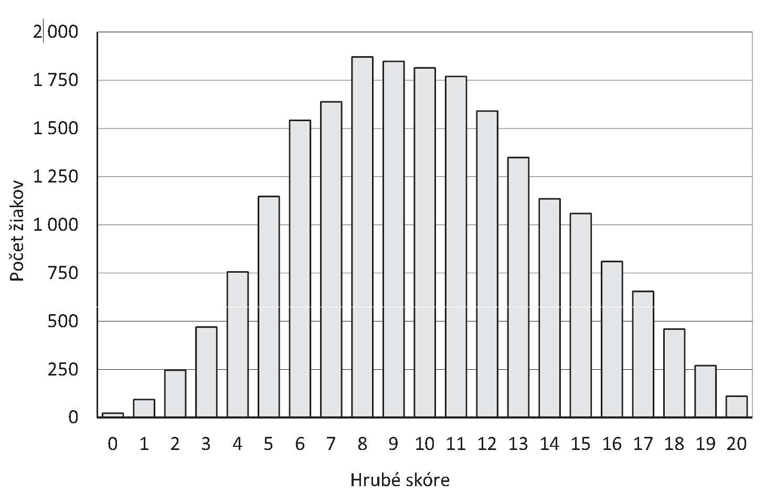
Typické rozloženie hrubých skóre (KOMPARO, žiaci 9. ročníka)

Slide 8
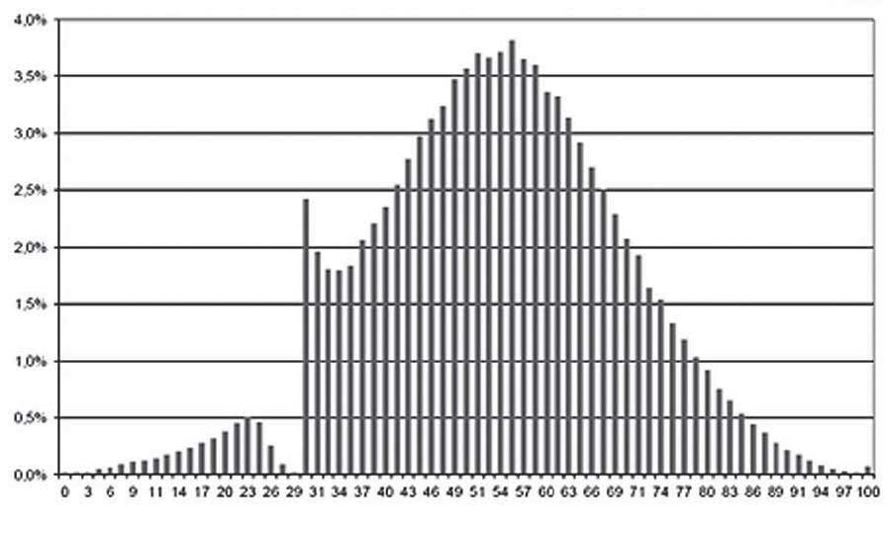
Čo je to za čudný graf?

Slide 9
Otázka pre publikum
Ako mohol vzniknúť takýto graf?

Slide 10
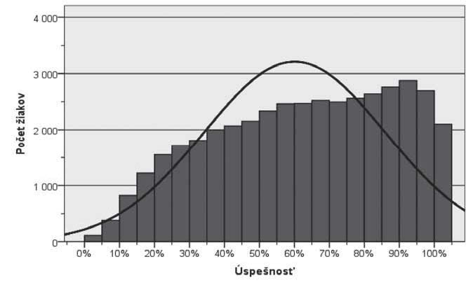
Podvádzalo sa v Testovaní 9?

Slide 11
Tí istí žiaci v testovaní KOMPARO – MAT päť mesiacov pred Testovaním 9

Slide 12
Aké problémy sa riešia pri tvorbe otázok do testovaní PISA?
Rozdiely v kurikule
Rozdiely v reáliách a v kontextoch
Rozdiely v jazykoch
Pozor na rodovú rovnosť
Pozor na citlivé témy (napr. náboženské)

Slide 13
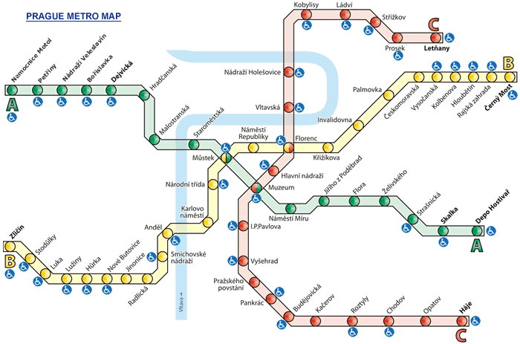
Problematická úloha 1
Na obrázku je plánik metra v našom meste. Po akej trase sa naj- rýchlejšie dostanem z domu do školy?
A) xxx B) xxx
C) xxx D) xxx

Slide 14
Problematická úloha 2
Čo nemôžu turisti vidieť pri návšteve Bratislavy?
hrad
prístav
jaskyňu
múzeum

Slide 15
Problematická úloha 3
What do carnivores eat?
grass
meat
corn
insects

Slide 16
Problematická úloha 3 (preklad do Sj)
Čo jedia mäsožravci?
trávu
mäso
obilie
hmyz

Slide 17
Špecifiká jednotlivých jazykov
číslo – číslica (number – digit)
párny – nepárny (even – odd)
delenec – deliteľ
sčítať – odčítať (add – subtract)
mocnina – odmocnina (power – root)
obvod – obsah (circumference – area)
polomer – priemer (radius – diameter)

Slide 18
Problematická úloha 4
Bodom M veď priamku q kolmú na priamku p.

Slide 19
Problematická úloha 5
Adam, Boris a Cyril sa hádali, ktorý futba-lový klub je najlepší. Adam tvrdil, že Ajax, pretože má najmenej prehier. Boris tvrdil, že Borussia, pretože strelila najviac gólov. Cyril tvrdil, že Celtic, pretože má najviac bodov. Ako by si ich rozsúdil?

Slide 20
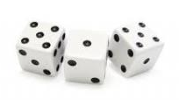
Problematická úloha 6
Aká je pravdepodobnosť, že keď hodíme tri hracie kocky, padne nám aspoň jedna šestka?
xxx
xxx
xxx
xxx

Slide 21
Využitie modernej techniky v oblasti pedagogických meraní
Tvorba testov
Administrácia testov
Vyhodnocovanie testov a analýza výsledkov

Slide 22
1. Využitie techniky pri tvorbe testov
testové položky môžu obsahovať audiovizuálny obsah (videá, nahrávky)
štatistická analýza pilotných testov umožňuje vybrať optimálne položky
špeciálne programy dokážu vygenerovať stovky variantov jedného testu

Slide 23
2. Využitie techniky pri zadávaní testov
adaptívne testovanie
testovanie na diaľku (MOOC)
zber veľkého množstva dát o priebehu práce respondenta

Slide 24
Otázka pre publikum
Aké dodatočné informácie o žiakovi môžeme získať, ak ho testujeme elektronicky?

Slide 25
Aké informácie môžeme získavať pri elektronickom testovaní žiakov?
poradie odpovedania na otázky
rýchlosť odpovede na jednotlivé otázky (čas potrebný na určenie odpovede)
miera istoty (opravy / zmeny odpovedí)
frekvencia a spôsob použitia pomôcok (zabudovaná kalkulačka, prehľad vzorcov)

Slide 26
3. Využitie techniky pri hodnotení testov
strojové spracovanie odpoveďových hárkov
štatistické analýzy výsledkov
detekcia opisovania pri MC-testoch
antiplagiátorské systémy (pri esejách)
hodnotenie otvorených otázok (a esejí!)

Slide 27
Nebolo by lepšie, keby aj otvorené otázky hodnotili počítače?
Otvorené otázky:
s krátkou odpoveďou (jedno číslo, slovo alebo slovné spojenie)
so širokou odpoveďou (niekoľko viet, esej)

Slide 28
Strojové hodnotenie otvorených položiek s krátkou odpoveďou
Úloha: Vymenuj štáty, s ktorými susedí Slovenská republika.
česko, polsko, ukraina, maďarsko, rakúzko
Česi, Poliaci, Ukrajinci, Maďari, Rakúšania

Slide 29
Otázka pre publikum
Akými formálnymi znakmi by sa mohli dobré eseje odlišovať od slabých?

Slide 30
Strojové hodnotenie esejí
dĺžka eseje (počet slov)
priemerná dĺžka viet (počet slov)
podiel jednoduchých viet a súvetí
výskyt málo frekventovaných slov („nereprezentatívny, obštrukcia, étos“)
výskyt kľúčových slov (ktoré by sa v danej téme určite mali objaviť)

Slide 31
Strojové hodnotenie esejí
absencia slov a slovných spojení, ktoré používajú všetci (vyhýbanie sa klišé)
výskyt slov naznačujúcich kauzálne väzby („keďže, nakoľko, potom, takže, preto, pretože, lebo, avšak, keby, tak...“)

Slide 32
Ďakujem za pozornosť.
Vladimír Burjan EXAM testing

Slide 33
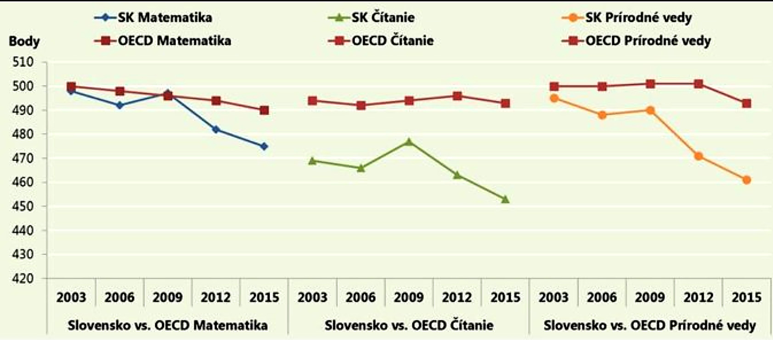
Ak chceme interpretovať dáta, musíme rozumieť, ako vznikajú a čo znamenajú

